Slide 1





Slide 2

KHÁM
PHÁ

Slide 3



Hoạt động 1.
Tìm hiểu về hình dạng Trái Đất qua quả địa cầu

Slide 4
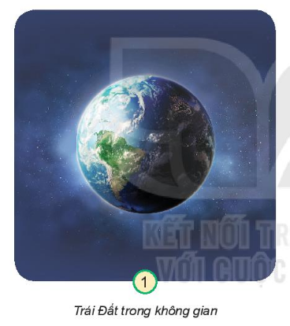

Quan sát hình 1 và mô tả hình dạng của Trái Đất
Trái Đất có dạng hình cầu

Slide 5
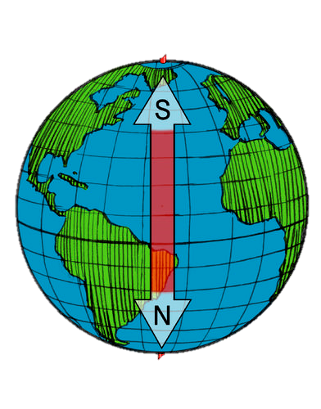
Hoạt động 2.
Tìm hiểu vị trí cực Bắc, cực Nam, đường xích đạo, bán cầu Bắc, bán cầu Nam

Slide 6


Quan sát hình 2 và chỉ cực Bắc, cực Nam, đường Xích đạo, bán cầu Bắc, bán cầu Nam trên hình.
Cực Bắc
Bán cầu Bắc
Đường Xích đạo
Bán cầu Nam
Thảo luận nhóm đôi
Cực Nam

Slide 7

? Em có biết
Quả địa cầu là mô hình thu nhỏ của Trái Đất. Đường Xích đạo chia Trái Đất thành hai nửa là bán cầu Bắc và bán cầu Nam.

Slide 8
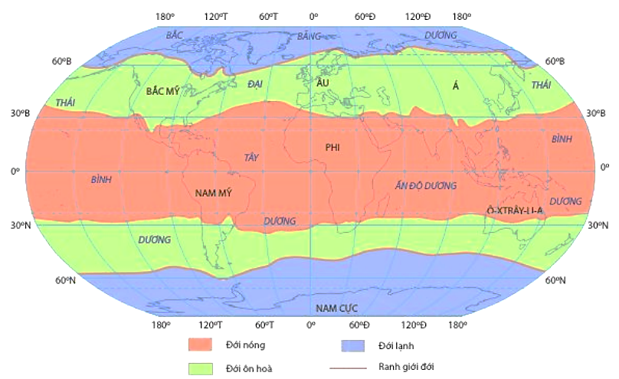
Hoạt động 3.
Tìm hiểu về các đới khí hậu trên quả cầu.

Slide 9

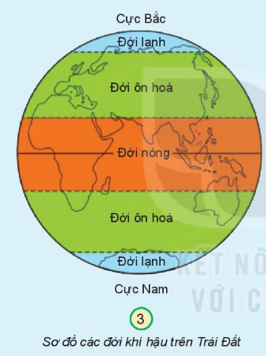
+ Quan sát hình 3 và chỉ và nói tên các đới khí hậu ở hai nửa bán cầu

Slide 10
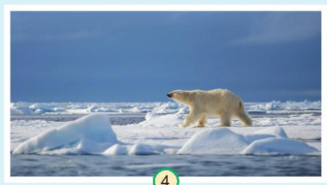

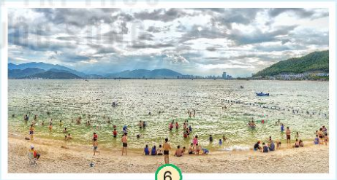
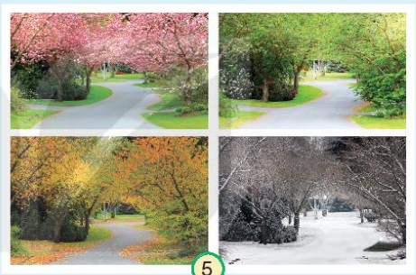

+ Quan sát hình 4; 5; 6 và nêu đặc điểm của từng đới khí hậu. Dựa vào đặc điểm đó HS giải thích tên gọi của từng đới khí hậu.
Đới lạnh
4
Đới nóng
Đới ôn hòa
6
5

Slide 11
Đới lạnh
Đới ôn hòa
Đới nóng
4
5
6
Khí hậu giá lạnh, có băng tuyết quanh năm.
Khí hậu bốn mùa.
Khí hậu khô nóng.

Slide 12
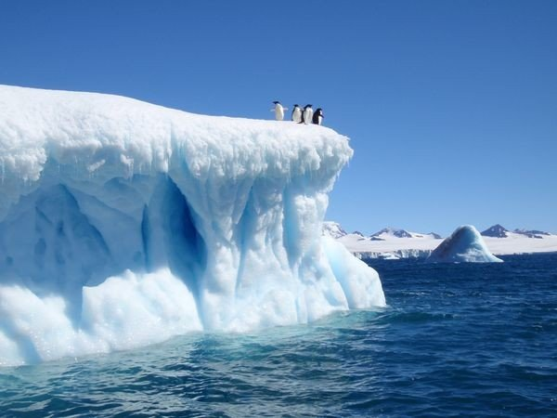

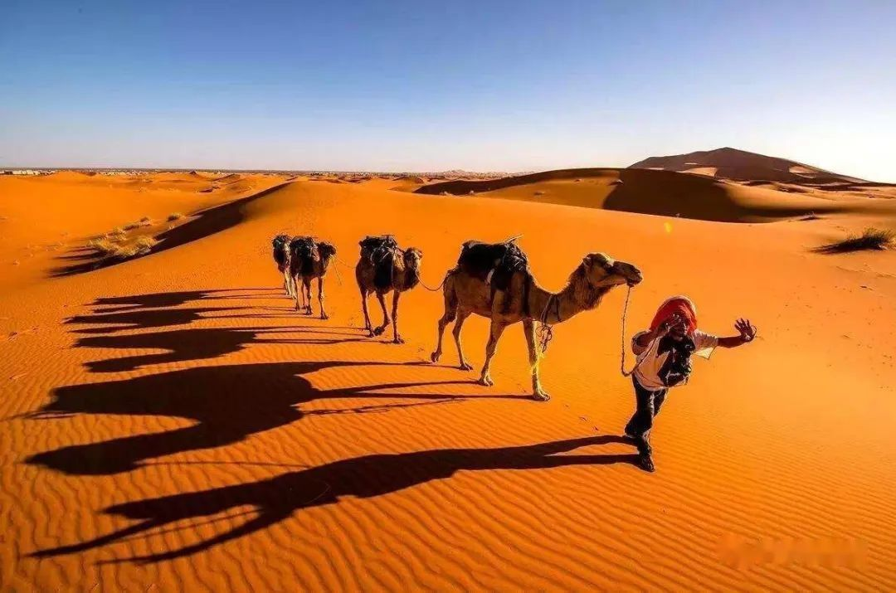
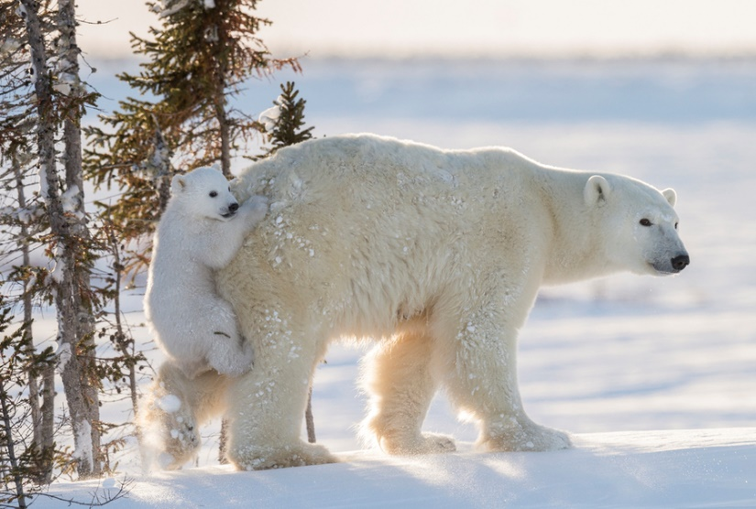


Đới lạnh
Đới ôn hòa
Đới nóng

Slide 13
THỰC
HÀNH

Slide 14

NHIỆM VỤ
Tìm và chỉ vị trí cực Bắc, cực Nam, đường Xích đạo, bán cầu Bắc, bắc cầu Nam và vị trí của Việt Nam trên quả địa cầu. Nước ta thuộc đới khí hậu nào?
Mỗi nhóm sẽ được phát một quả địa cầu. Các em sẽ thực hành và hoàn thành nhiệm vụ được giao nhé!

Slide 15

TẠM
BIỆT

